Slide 1



PBH.GOV.BR
POLÍTICA MUNICIPAL DE ENFRENTAMENTO Á EMERGENCIA CLIMÁTICA
LEI N° 11.793/2024

Slide 2


Capítulo I - Disposições Gerais
Lei nº 11.793, de 27 de dezembro de 2024 - Institui a Política Municipal de Enfrentamento à Emergência Climática.
Art. 1º - Fica instituída a Política Municipal de Enfrentamento à Emergência Climática, que orientará a elaboração de planos, programas, projetos e ações relacionados direta ou indiretamente aos desafios gerados pelo aumento global da temperatura e à promoção do desenvolvimento territorial resiliente ao clima e de baixo carbono.
Parágrafo único - Entende-se por emergência climática a urgência em mobilizar soluções e transformações frente ao cenário de intensificação das mudanças climáticas que têm ocasionado maior frequência de eventos extremos e seus efeitos adversos.
https://cmbh.mg.gov.br/atividade-legislativa/pesquisar-legislacao
https://dom-web.pbh.gov.br/visualizacao/edicao/7315

Slide 3









Capítulo II - Conceitos
Adaptação: Ações para reduzir impactos das mudanças climáticas.
Mitigação: Medidas para diminuir emissões de gases de efeito estufa
Resiliência: Capacidade de enfrentar impactos e recuperar-se.
Ecoeficiência: Produzir mais com menor impacto ambiental.
Justiça Climática: Proteção dos grupos mais vulneráveis aos impactos climáticos.

Slide 4




Capítulo II - Conceitos
Transporte Ativo: Deslocamento por meios não motorizados, como caminhada e bicicleta.
Transição Energética: Substituição de fontes poluentes por energias limpas.
Segurança Hídrica: Garantia de água em quantidade e qualidade adequadas.
Soluções Baseadas na Natureza (SBNs): Uso de processos naturais para enfrentar desafios climáticos.

Slide 5
Capítulo II - Princípios
Solidariedade intergeracional
Responsabilidade comum
Transversalidade e a multidisciplinaridade
Participação social
Sustentabilidade
Prevenção e precaução

Slide 6
Capítulo II - Objetivos
Promover as contribuição do Município para Acordo de Paris
Redução de emissões de GEE
Aumento da resiliência urbana
Prevenção de desastres e gestão de risco
Transição energética mais eficiente
Atração de investimentos verdes
Promoção da cooperação subnacional, nacional e internacional

Slide 7
Capítulo II - Diretrizes
Integração entre políticas públicas
Transparência e monitoramento
Incentivo à inovação
Promoção de Soluções Baseadas na Natureza, SBNs

Slide 8
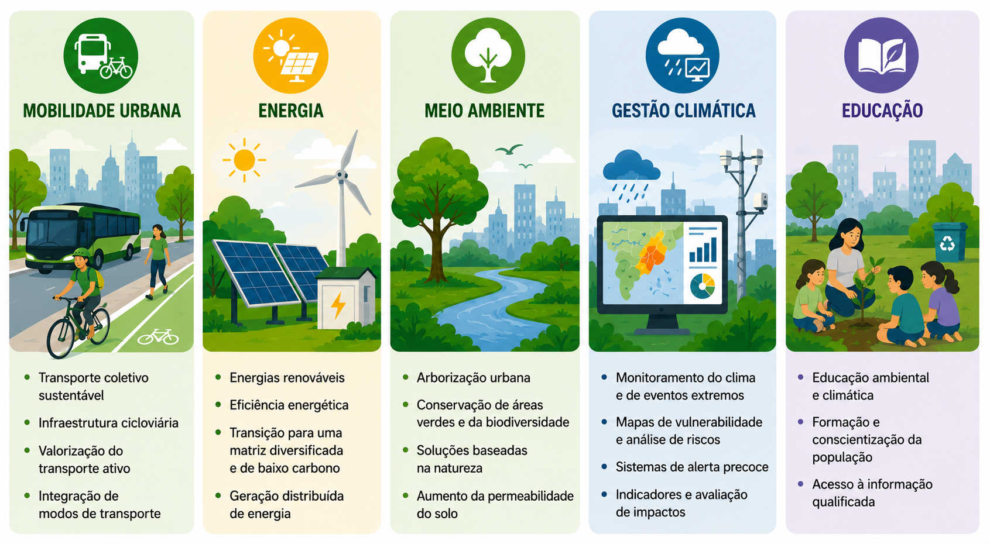
Capítulo III - Estratégias de Mitigação e Adaptação

Slide 9
Capítulo IV - Gestão
Coordenação institucional:
Secretaria Municipal de Meio Ambiente de Belo Horizonte SMMA
Comitê Consultivo:
Comitê Municipal sobre Mudanças Climáticas COM-CLIMA

Slide 10

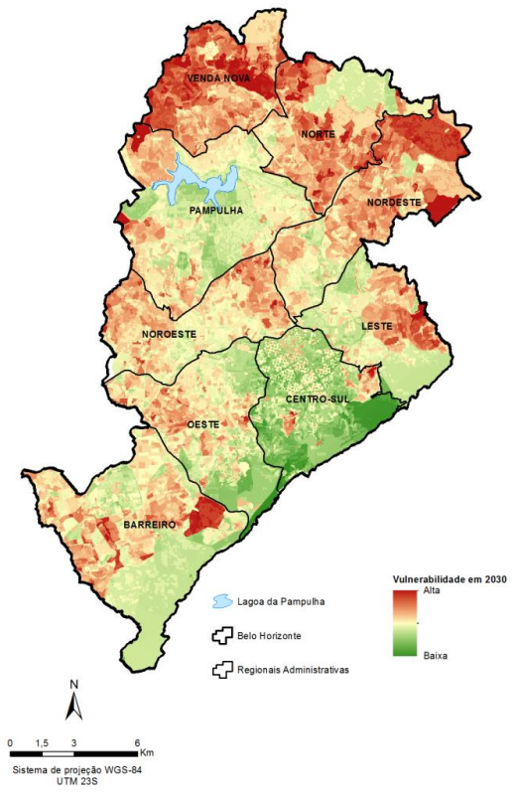
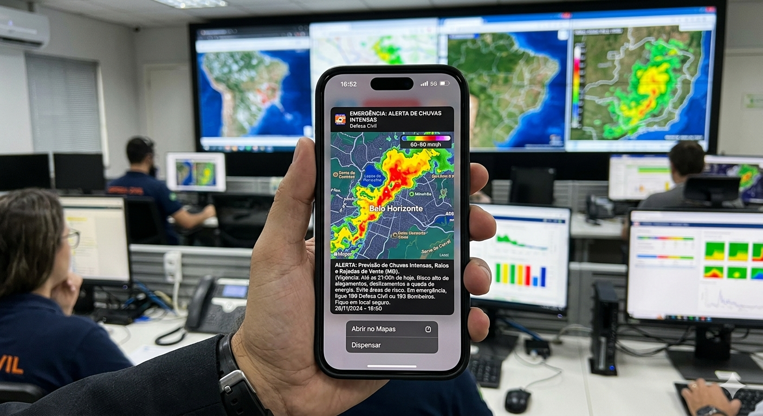
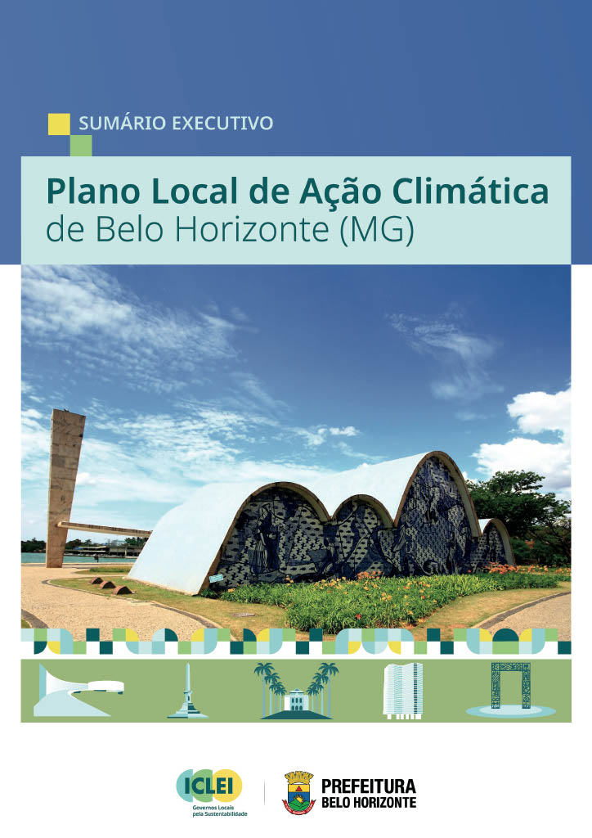
Instrumentos Institucionais
Inventário de Emissões de GEE
Plano de Redução de Emissões (PREGEE)
Plano Local de Ação Climática (PLAC)
Análise de vulnerabilidade climática
Sistema de monitoramento climático
Conferência Municipal do Clima

